Slide 1

REUNIÃO
Comissão Estadual P2R2
27 Novembro 2019

Slide 2


Pauta
Contextualização (membros novos);
Apresentação dos trabalhos em andamento nos Grupos de Trabalho;
Metas definidas para o ano de 2020;
Indicação de membros;
Proposta de Calendário de Reuniões para 2020;

Slide 3
Contextualização
Decreto 7117 - 28 de Janeiro de 2013
Art. 1° Fica criada a Comissão Estadual de Prevenção, Preparação e Resposta Rápida à Emergências Ambientais com Produtos Químicos Perigosos (CE-P2R2 – Paraná), de caráter consultivo e deliberativo no seu âmbito de atuação, com o objetivo de promover a discussão, a gestão, a coordenação, o acompanhamento e avaliação e a implementação das atividades de Prevenção, Preparação e Resposta Rápida à Emergências Ambientais com Produtos Químicos Perigosos no Estado do Paraná, bem como propor normas, observadas as disposições legais vigentes.

Slide 4
Contextualização
Art. 4° Compete à CE-P2R2:
I - Articular e propor parcerias entre instituições governamentais, não governamentais, ambientais, empresas privadas, entidades de classe, sociedade civil, organizações comunitárias e demais entidades que estejam envolvidas com o tema emergências ambientais;
II - Promover intercâmbio de experiências e concepções que aprimorem as práticas de prevenção, preparação e resposta rápida a emergências ambientais com produtos químicos perigosos;
III - Promover a divulgação do P2R2 junto aos diversos setores da sociedade, por meio da realização de fóruns, oficinas e seminários Regionais e Estaduais;
IV - Fomentar as ações de comunicação socioambiental de forma contínua e permanente;
V - Propor aos órgãos competentes a destinação de dotação orçamentária objetivando a viabilização de projetos e ações de prevenção, preparação e resposta rápida a emergências ambientais com produtos químicos perigosos;
VI - Elaborar e aprovar o seu Regimento Interno, estabelecendo sua organização administrativa e estrutura operacional;
VII - Implementar, no âmbito de suas atribuições, o Plano P2R2, coordenando e articulando a atuação dos diversos agentes públicos e privados envolvidos;
VIII - Planejar e desenvolver ações e atividades que objetivem a implantação do P2R2;
IX - Identificar demandas relacionadas à prevenção, preparação e resposta rápida a emergências com produtos químicos perigosos;
X - Promover a capacitação continuada dos integrantes do P2R2;
XI - Estabelecer programas de trabalho e priorizar ações que conduzam à prevenção, preparação e resposta rápida a emergências ambientais com produtos químicos perigosos;
XII - Estabelecer protocolos de atuação para atendimento a emergências ambientais com produtos químicos perigosos, definindo competências, atribuições e ações de resposta;
XIII- Divulgar o P2R2 para todos os segmentos envolvidos e à comunidade em geral, estabelecendo canais de acesso e de informação com a sociedade;
XIV - realizar gestões de forma a prover a dotação orçamentária necessária, visando garantir a implantação e manutenção do Plano P2R2;
XV - Promover mecanismos para alimentação, atualização e disponibilização de sistemas de informação necessários à implementação do P2R2, bem como ao mapeamento de áreas de risco de acidentes com produtos químicos perigosos.

Slide 5
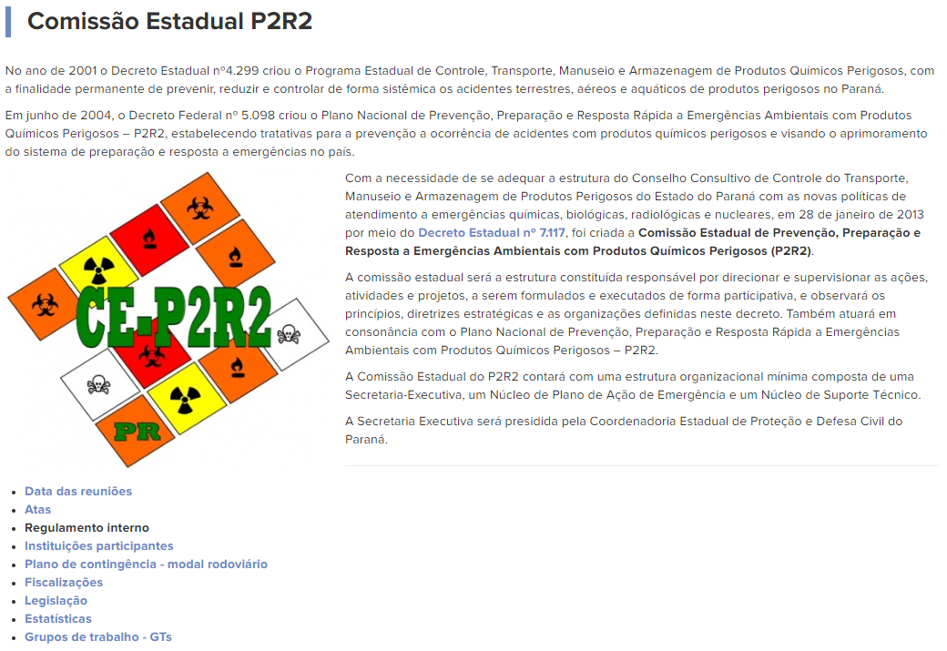
Contextualização

Slide 6
GT Rodoviário
Abertura de processo junto a ANTT – autuação por média de velocidade;
Demanda ao IAP/IBAMA para apontamento dos pontos sensíveis;
Atualização Plano de Contingência;
Áreas de escape nas BR´s 277 e 376.

Slide 7
Metas 2020 – GT Rodoviário
1. Realização do Seminário de fiscalização (MAIO);
2. Reunir as estatísticas buscando identificar pontos críticos;
3. Acompanhar as demandas iniciadas junto aos órgãos;
4. Incorporar os trabalhos do GT Ensino.

Slide 8
GT Ferroviário
Percepção de alterações na operação das ferrovias;
Participação da ANTT;
Demanda a RUMO e Ferroeste.

Slide 9
Metas 2020 – GT Ferroviário
1. Mapeamento com identificação de trechos críticos;
2. Demanda e acompanhamento junto as Concessionárias e ANTT para eventuais medidas de redução de riscos nos trechos críticos (RETORNO);
3. Elaborar proposta inicial de Plano de Contingência para atendimentos emergenciais no modal Ferroviário.

Slide 10
GT Aquaviário
Aproximação entre os órgãos e verificação das responsabilidades e capacidade de resposta para atuação na área Portuária;
Novo Contrato pela APPA para atendimento;
Realização de Simulado pela APPA;
Plano de Área do Porto – IBAMA.

Slide 11
Metas 2020 – GT Aquaviário
Realizar Minuta inicial do Plano de Contingência para área Portuária;
2. Acompanhar a aprovação do Plano de Área do Porto;
3. Acompanhar realização do simulado da APPA ou realizar Simulado de Mesa;
4. Acompanhamento da operacionalização da atuação do BPM Ambiental no Termo de Cooperação com IAP

Slide 12
GT Empresas
Desenvolvimento de uma Metodologia de Priorização de Empresas;
Visita Técnica em 2 Empresas em Araucária;
Demanda ao CRQ – Informações das Empresas de todo Estado;
Posterior demanda aos demais órgãos (licenças).

Slide 13
Metas 2020 – GT Empresas
Finalizar a metodologia de priorização de empresas;
2. Finalizar a tabela de aplicação piloto nas empresas que trabalham com produtos perigosos em Araucária;
3. Identificar as áreas prioritárias no estado em relação a aglomerados de empresas que trabalham/manipulam produtos perigosos (CRQ);
4. Iniciar disponibilização de informações das empresas para o sistema informatizado de defesa civil.

Slide 14
GT Insumos Agrícolas
Acompanhamento junto a SESA do GT Agrotóxicos e do PVASPEA;
Avaliação pela manutenção do GT;
Busca de uma Linha de Ação;
Reunião Extraordinária (22 nov 2019).

Slide 15
Metas 2020 – GT Insumos Agrícolas
Identificar uma área/município no Estado para realizar ação piloto;
2. desenvolvendo metodologia para identificação de gargalos, fixando uma linha de ação clara;

Slide 16
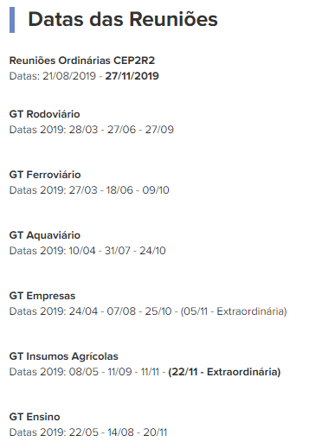
Calendário de Reuniões executado em 2019

Slide 17
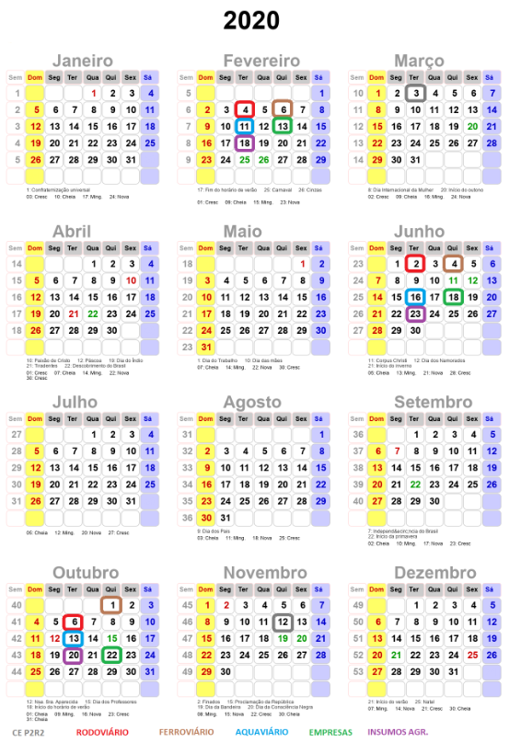
Calendário 2020
Proposta
CE P2R2
Datas 2020: 03/03 – 12/11
GT RODOVIÁRIO
Datas 2020: 04/02 – 02/06 – 06/10
GT FERROVIÁRIO
Datas 2020: 06/02 – 04/06 – 01/10
GT AQUAVIÁRIO
Datas 2020: 11/02 – 16/06 – 13/10
GT EMPRESAS
Datas 2020: 13/02 – 18/06 – 22/10
GT INSUMOS AGRÍCOLAS
Datas 2020: 18/02 – 23/06 – 20/10

Slide 18
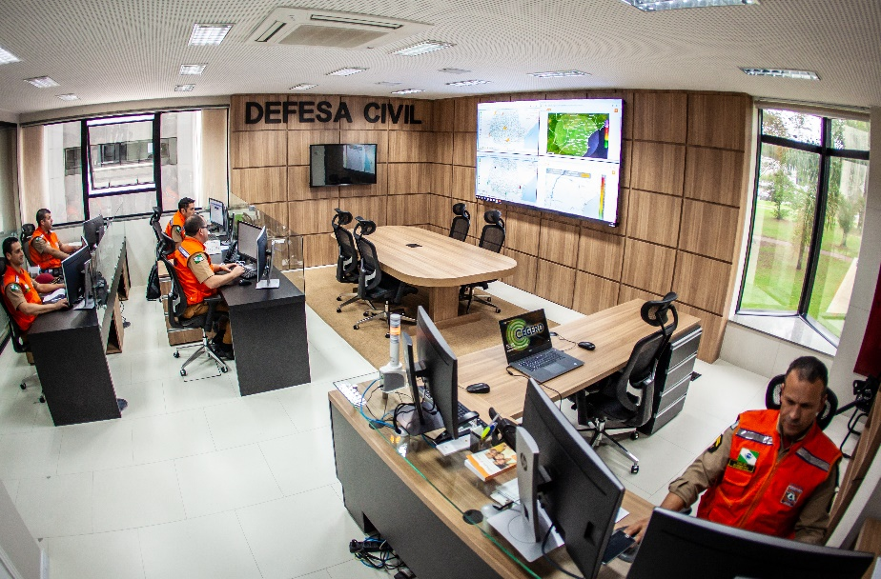
Sistematização das informações / SISDC
Otimização do tempo de resposta em caso de necessidade;
Possibilidade de gestão por parte da Defesa Civil por meio da CEDEC;
Permite integrar a gestão Municipal / Regional e Estado;
Facilita o processo de decisão.

Slide 19
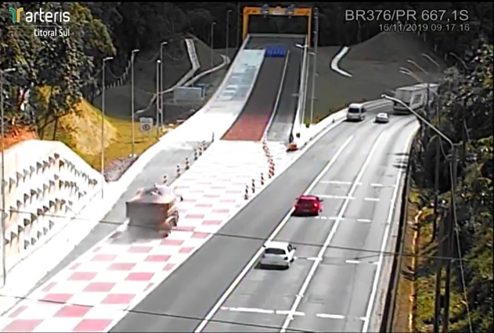
Objetivo maior: Salvar Vidas!

Slide 20
Contato
Agradecemos a presença de todos
Capitão QOBM Murilo Cezar Nascimento
COORDENADORIA ESTADUAL DA DEFESA CIVIL
Divisão de Gestão de Riscos
Palácio das Araucárias
Rua Jacy Loureiro de Campo, s/n° - 80530-140 - Curitiba - PR
41 3281-2513
E-mail: reducaoderiscos@defesacivil.pr.gov.br

